Slide 1
高级操作系统 论文阅读与实验报告
刘保证

Slide 2
提纲
4 篇简述
2 篇细述
2 个实验

Slide 3
4 篇简述
The UNIX Time-Sharing System
Fastsocket
Commuter
Windowguard

Slide 4
The UNIX Time-Sharing System
主要介绍早期 UNIX 的实现
文件系统，进程与镜像，Shell，Traps
可以看出
简洁性，其实也是迫于早期存储空间的缺乏
文档化
为自己而做，提高个人效率
开源共享
比较惊讶
Mount
7个权限位（拥有者，其他人，set-user-id）
Fork
Shell 基本操作，如管道，后台运行
中断信号（delete），core 文件

Slide 5
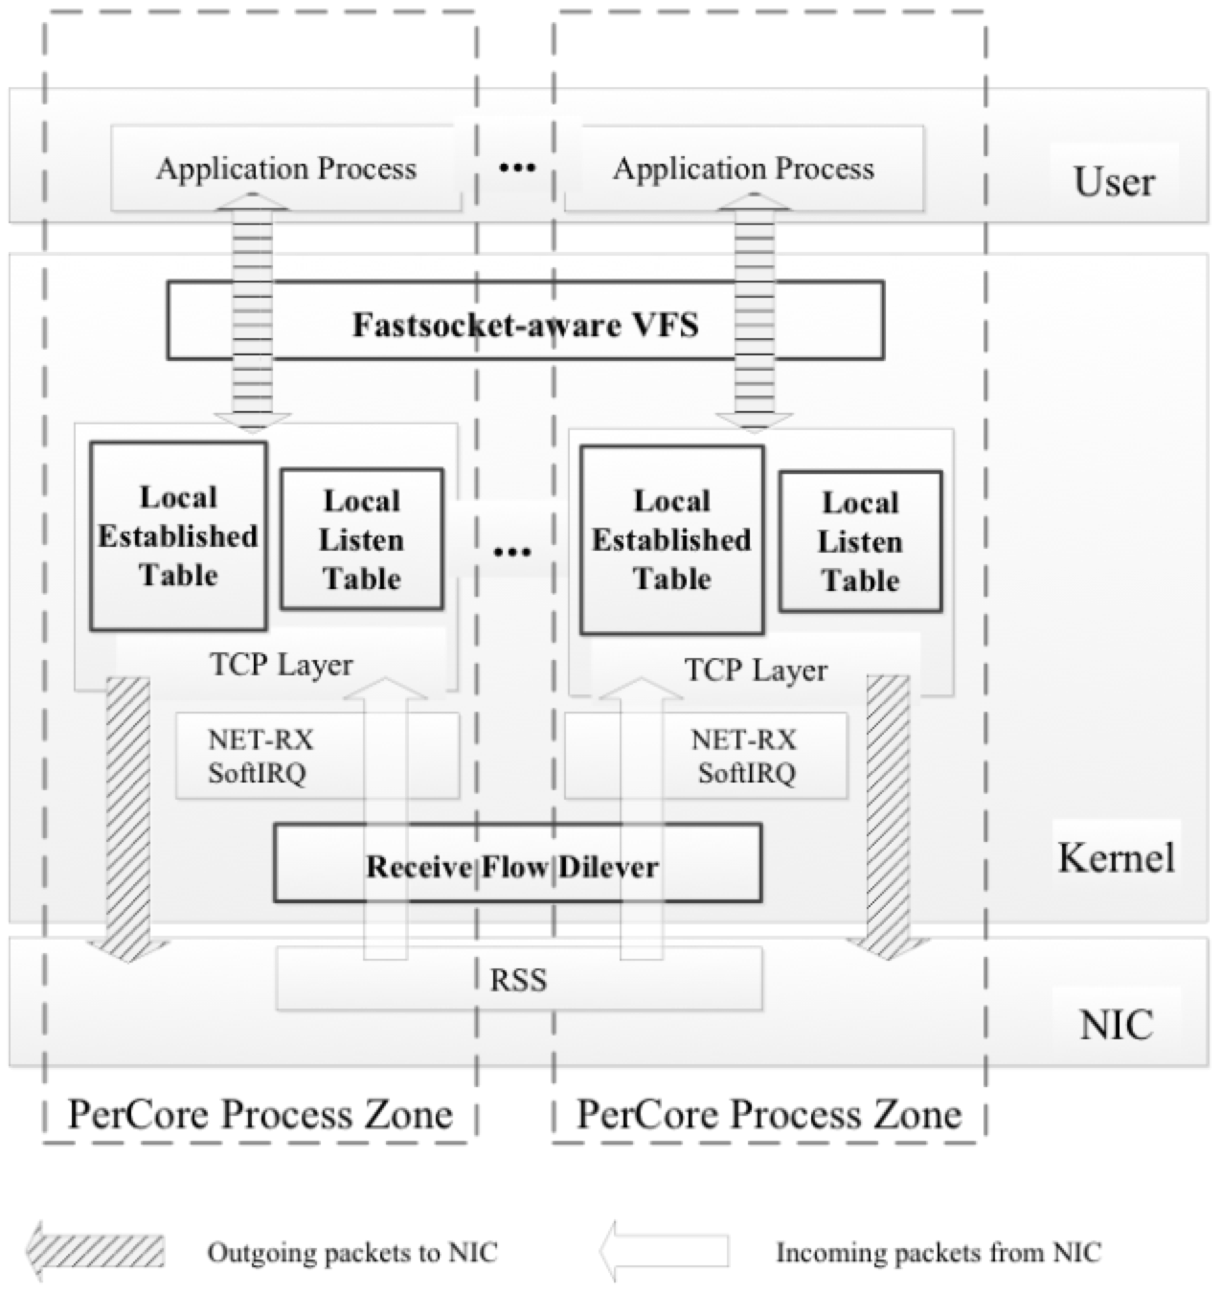
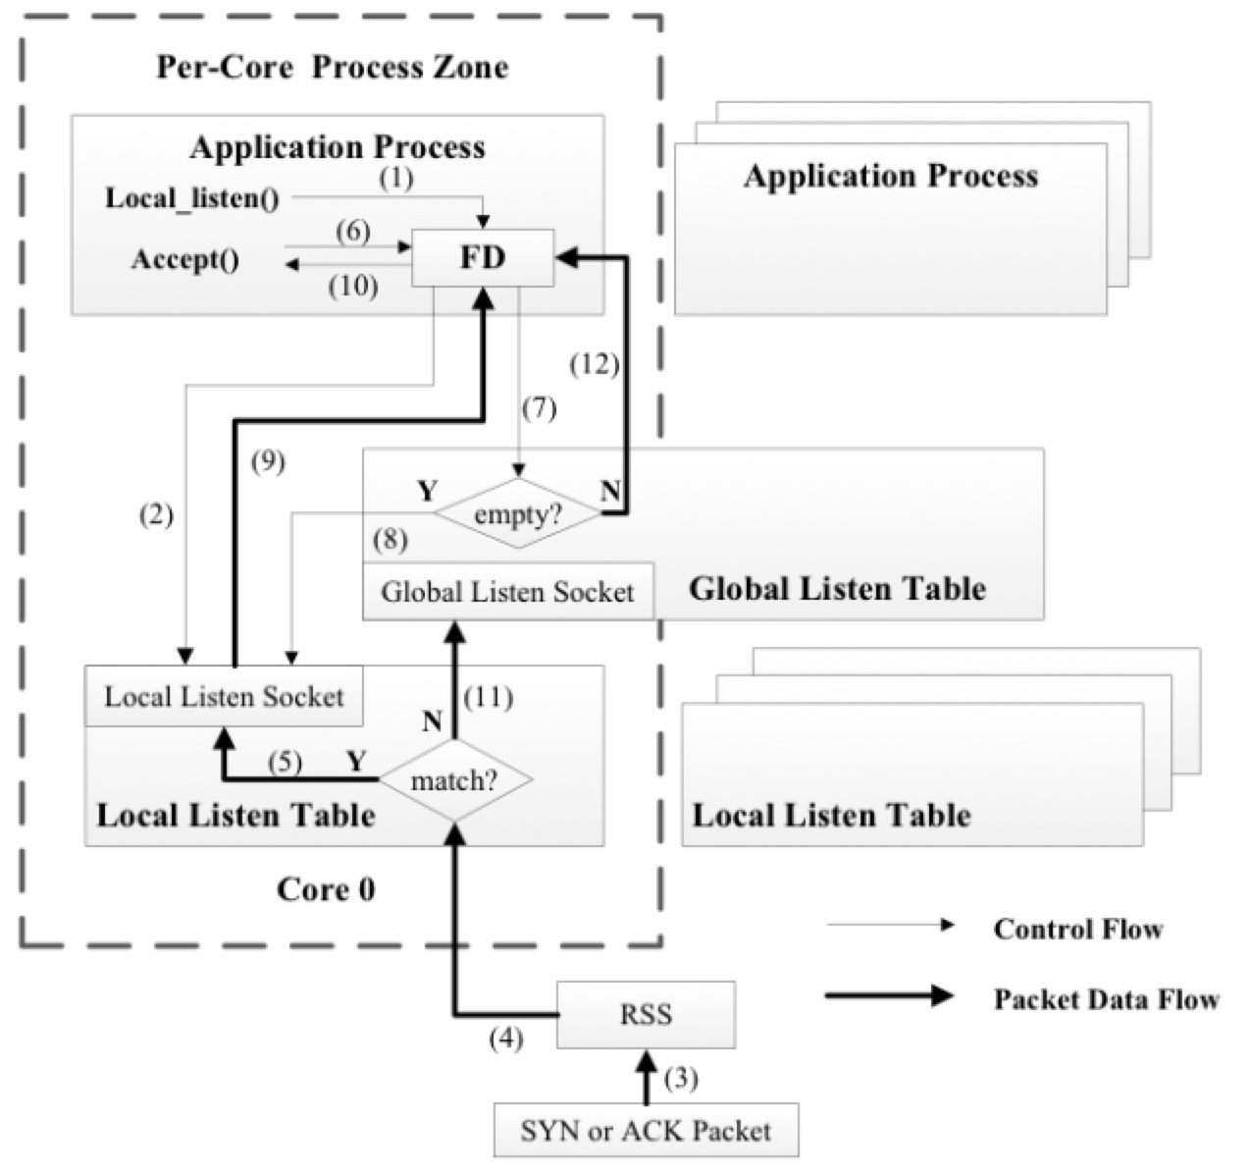
Fastsocket
现实情况
网络带宽，CPU 核数增长
短连接应用偏多→源于现实
已有设计
需要修改原有应用
难以保持后相兼容性
Fastsocket
保持：BSD socket 兼容；TCP 栈所有特性
方法：表级别连接分离；主动/被动连接局部性；VFS 敏感
效果：24个机器，20.4倍的加速比。
Notes:
哈希函数。
问题
为什么目前的

Slide 6
Fastsocket
似乎只有好处，那么
为什么目前的 Linux 没有提出这样的策略呢？
这个是否会被 merge 进入 Linux 呢？
有意思的
使用了哈希函数进行映射，类似于 Cache 的命中。

Slide 7
Commuter
目的：评估多核软件的可扩展性
原有方法：选测试集；测量；画图；找瓶颈。
问题：如何识别根本的瓶颈？软件已实现，修改会耗费太多精力。
一般看法：可扩展性与实现密切相关。
作者看法：考虑接口的可扩展性
基本思想：内存访问无冲突，那就可扩展。
定义：可扩展规则，操作可交换。
基本步骤
分析接口的可扩展性
设计一个在可交换环境下的可扩展的实现
工具：Commuter
Notes:
并通过考虑接口规范来找到内在的可扩展问题，从而可以直接修改接口，避免太多的重复工作量。
而作者则是用其来讨论软件的可扩展性，可以作为先前研究补充。
4作

Slide 8
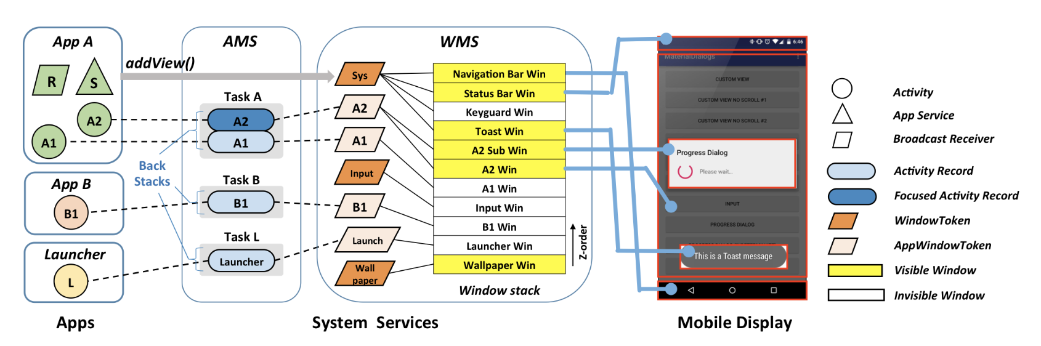
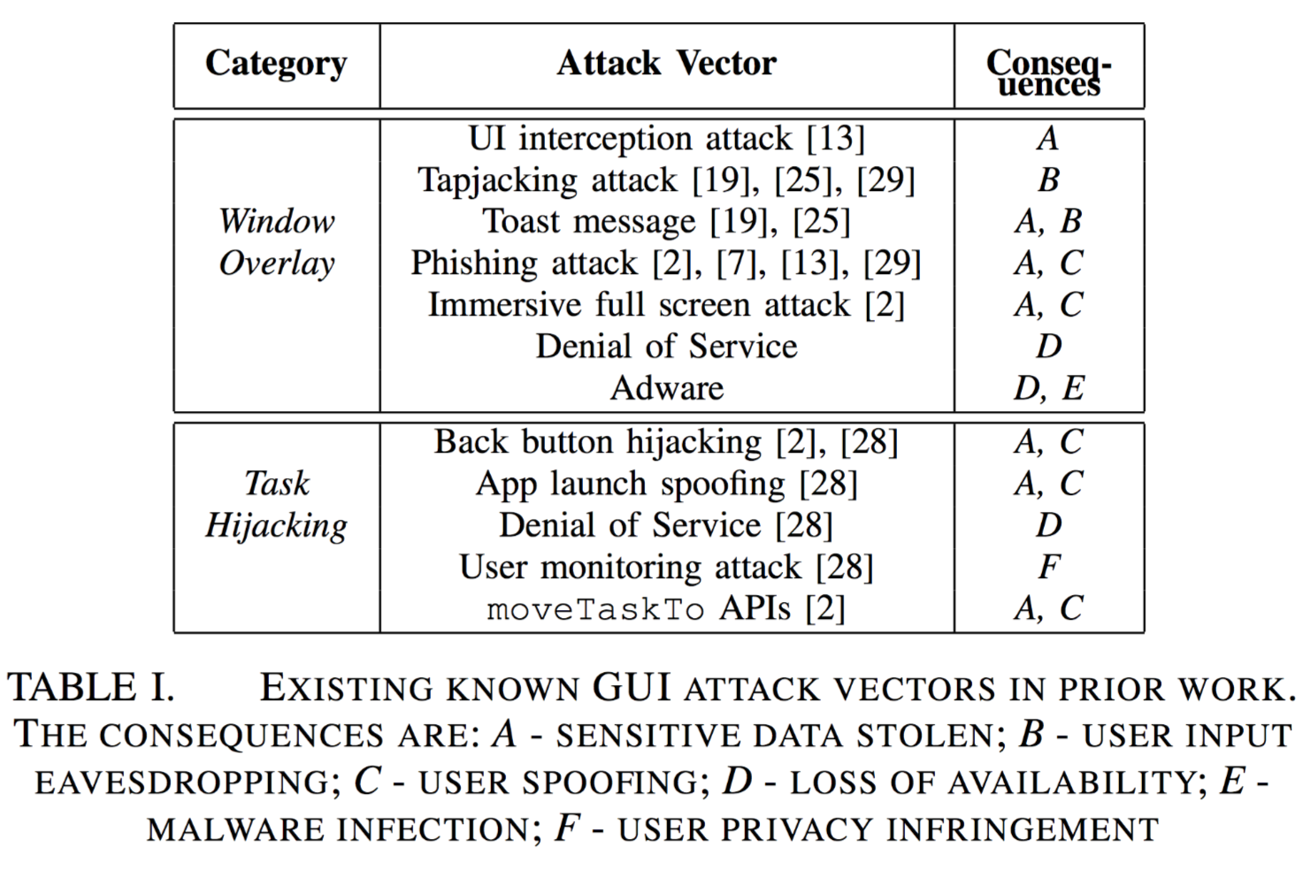
Windowguard
普遍使用手机，UI 更是必不可少。
然而，Android UI 的安全被忽略
敏感用户信息泄漏
拒绝服务攻击，如锁屏
方法
系统分析 Android GUI 的设计，定义了
要保护的用户会话
不同 Mobile GUI 环境下的合法的 GUI 系统状态
提出 AWI，Android Window Integrity
使用 Xposed 实现了 WindowGuard 工具
可以检测到所有攻击，然而，手机需要被 Root。。。
Notes:
过去活动会话的合法性。
目前可见窗口的合法性。
未来将被被展示的窗口的合法性。

Slide 9
2 篇细述
Hindsight
Hyperkernel

Slide 10
Hindsight
移动安全研究大都专注于恶意应用
很少涉及广泛使用的浏览器安全
本文专注于 Android 浏览器 UI 的漏洞
基本方法
收集已有的浏览器 UI 相关的漏洞
收集不同时期的浏览器样本
设计实现与浏览器无关的自动化测试框架 Hindsight

Slide 11
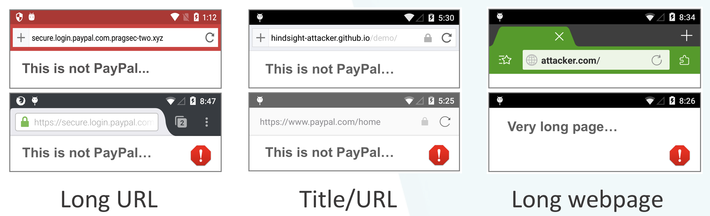
常见的攻击

Slide 12
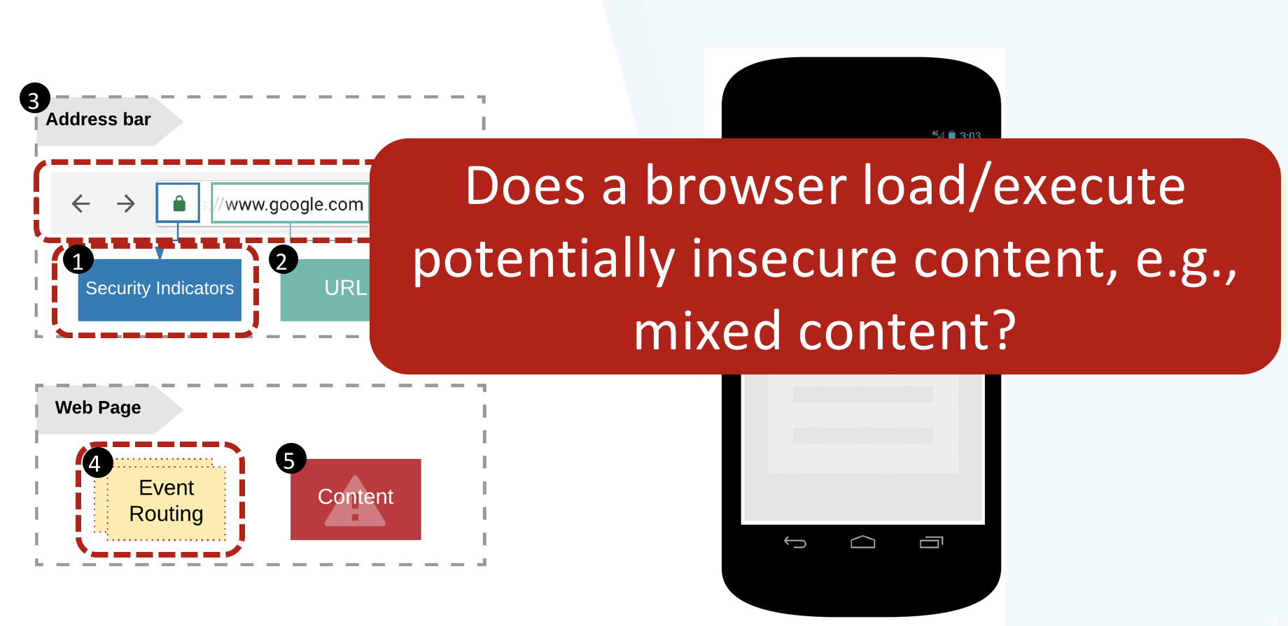
基本块

Slide 13
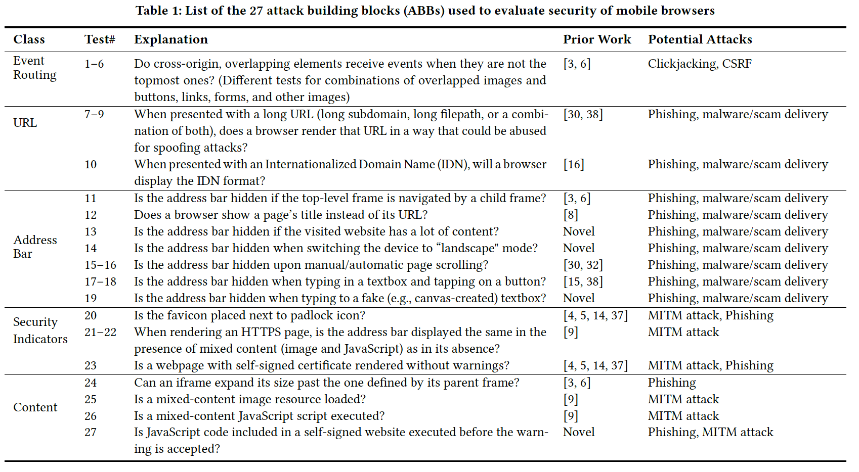

Slide 14
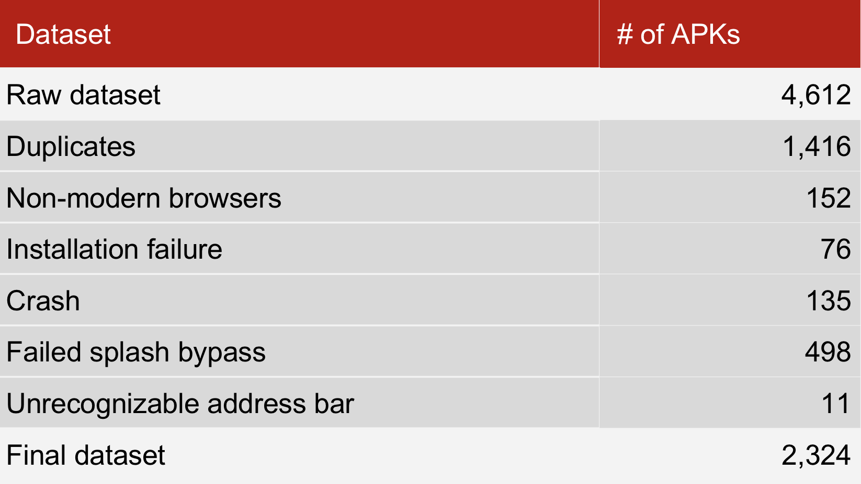
数据集

Slide 15
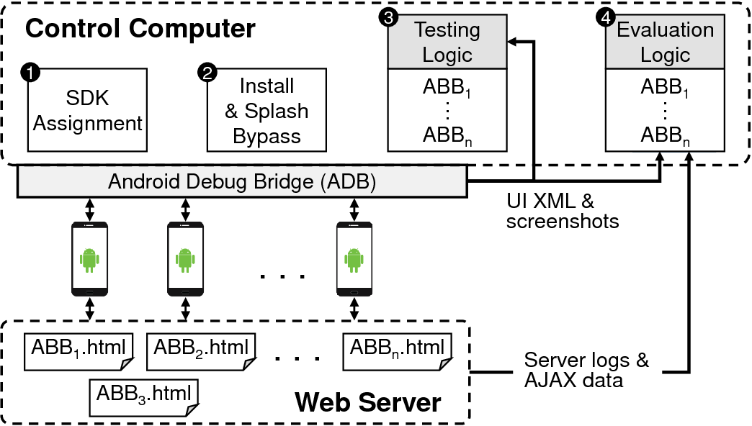
自动化框架

Slide 16
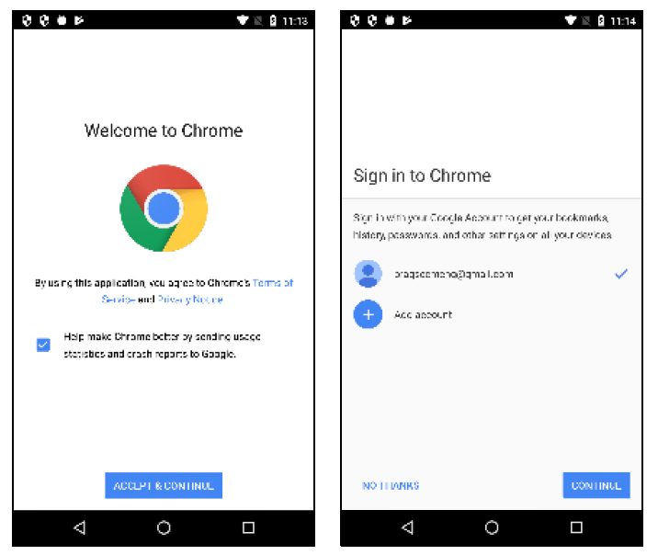
核心方法
应用 UI 元素识别
例如，地址栏，图片，小锁
方法： Uiautomator + OCR
Web 页面 UI 元素
需要用户交互行为的窗口
方法：OCR
Notes:
UI Automator 来获取应用 UI 的 DOM 的 XML dump，包括网站中的文字，图片，甚至坐标。

Slide 17
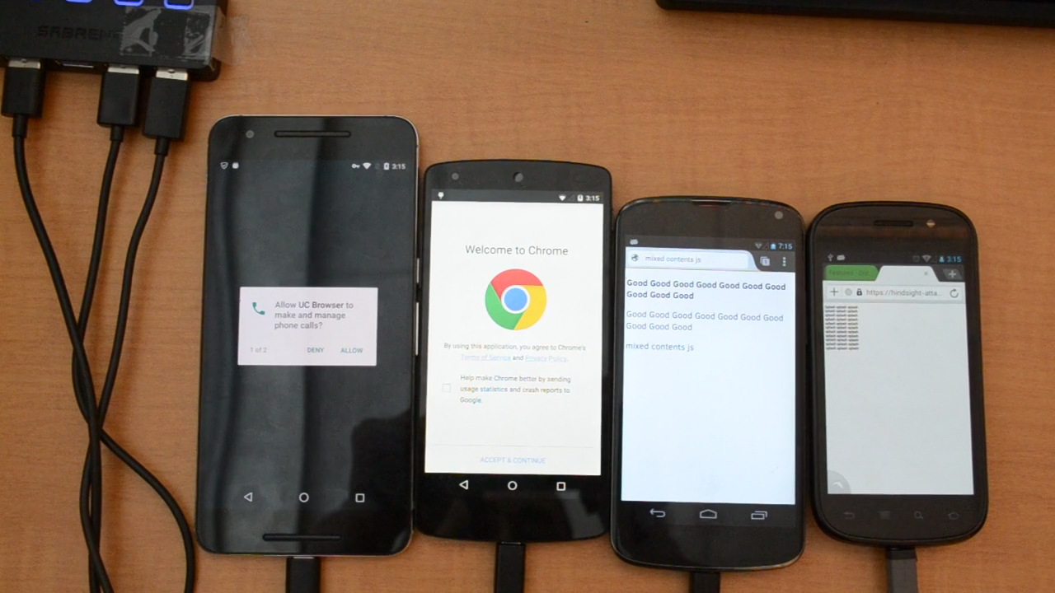

Slide 18
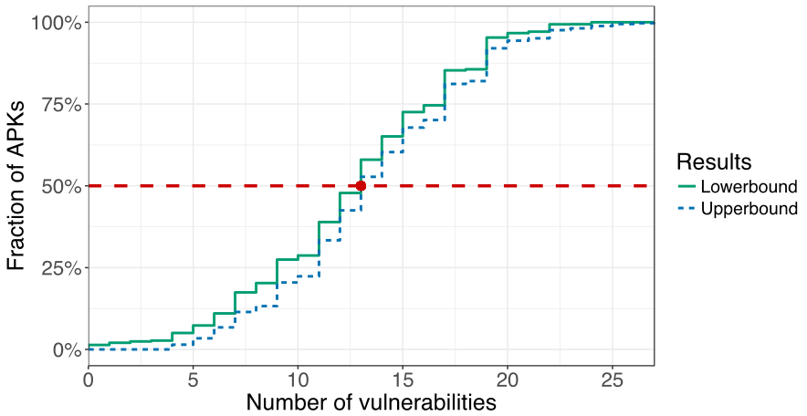
结果
浏览器具有的相关漏洞
Notes:
98% browser are vulnerable to >1 ABB, 50% are vulnerable to >12 ABBs

Slide 19
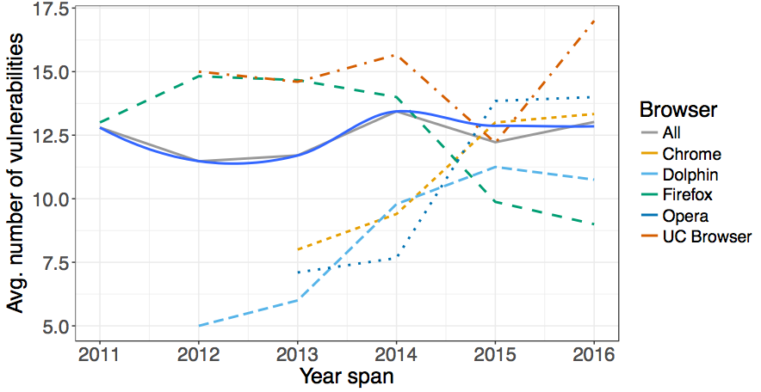
漏洞的长期演进与发展

Slide 20
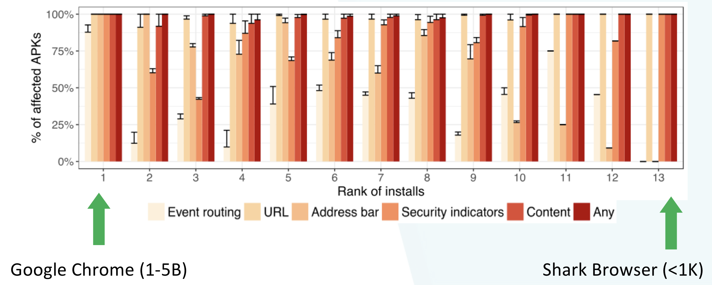
欢迎程度 VS 漏洞情况
Notes:
有点好笑，这就是一个 feature 而已。。

Slide 21
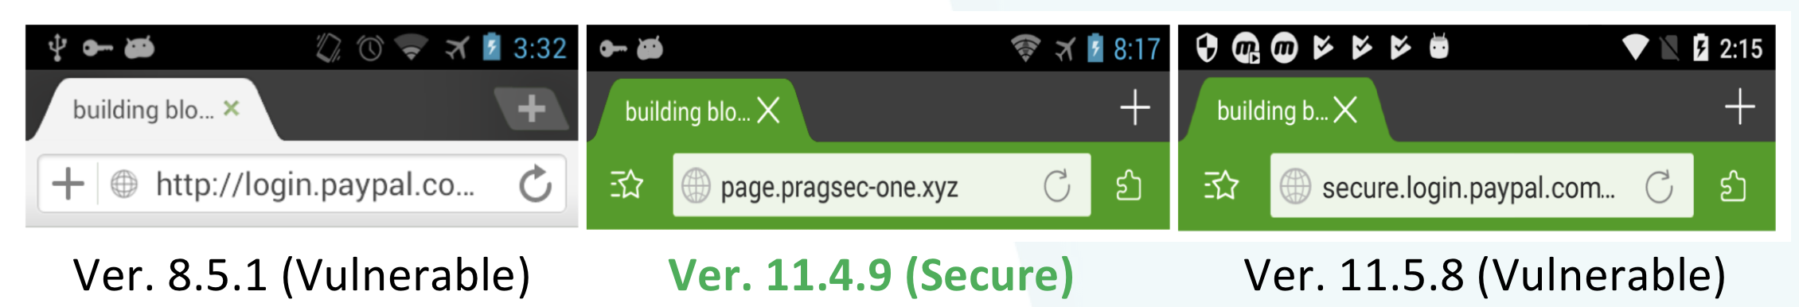
同一个浏览器的演进
Dolphin browser

Slide 22
个人看法
手机屏幕大小原因？
有些 feature 是否应该被视为漏洞？
最后的结果仍然使用手工验证。
看起来似乎和 UI 的关系并不大，更多的是侧重于 Web 安全。

Slide 23
Hyperkernel
目的：形式化地验证 OS 内核的正确性。
核心观点
内核的接口设计为有限的，即不允许没有边界的循环，或者递归。
分离内核和用户之间的地址空间，以便于简化虚拟内存的推理。
在 LLVM IR 上进行验证，避免在具有复杂语义的 C 语法上进行建模。
关注点
规范，接口的有限性，验证思想，验证方法，不足。

Slide 24
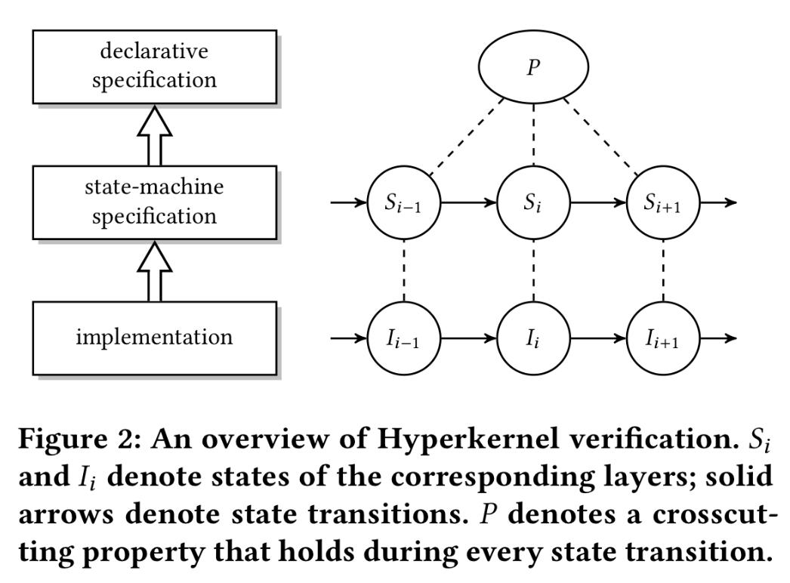
规范
两种规范
功能正确性：详细的状态机规范。
Dup 后，文件描述符计数需要正确。
手工检查：高层次的声明式规范。
每一个文件被引用的数量=所有进程引用它的数量的总和。
这一点更多的是为了 double check。
Notes:
状态间切换
验证参数
如果正确，转移到下一个状态，返回0
不正确，返回一个错误码，内核状态不改变

Slide 25
接口的有限性
基本要求
每一个 trap handler 的调用长度有限
这个长度应该足够小，以便于可以扩展验证的过程
它应该独立于系统的参数
例子
原始 dup 就不行，每次返回的最低可用文件描述符，需要搜索。
改写：用户空间指定对应的文件描述符，dup(oldfd, newfd)
Notes:
具有可扩展性，并不限制内核的状态数，只限制记录的长度，可以包含任意多的文件描述符，可以包含任意多的页。

Slide 26
验证思想
核心定理
内核的实现是状态机规范的细微修改。
状态机的规范满足声明的规范。
找到bug
实现中的 bug，要么是未定义的行为，要么是违反状态机的规范。
状态机中的 bug，违反声明规范。
可信基本块
规范，定理，内核初始化，glue code，验证器，依赖工具链（Z3，Python，LLVM），硬件。

Slide 27
验证方法
内核实现 vs 状态机规范
将状态机规范和实现都变为 SMT 代码
检查在每一步转换时，是否按照状态机进行
如果每一步都成立，最后就成立。
类似于循环不变式。
声明规范
检查在每一次状态转换后是否满足声明即可。

Slide 28
关于 LLVM IR 的推理
原因
相比于 C 来说，语义是简单的，而且未定义的行为更少
与汇编相比，保留高层的信息，比如类型，但是同时又不涉及过多的细节。
基本思想
在 LLVM IR 上进行符号执行
使用自有限化策略，展开所有循环，遍历每个代码分支。
符号执行基本步骤
消除 LLVM IR 中的未定义行为
把 LLVM IR 映射到 SMT 中
Notes:
未定义行为
即时未定义的行，未定义的值，被污染的值
基本操作
nbit 的 LLVM 整数映射到 n 比特的 SMT 位向量
常规操作，常规映射
常规的内存访问映射到未解释的函数操作

Slide 29
crosscutting properties
可扩展性：限制只能使用一阶逻辑判定？
方法
Specifying exclusive ownership，指明自己的进程的地址空间。
Specifying reference-counted shared ownership，指明共享资源的引用计数。

Slide 30
缺点
使用虚拟化技术，速度慢了
数据结构是特有设计的，并没有为详细考虑效率
确保的是 IR 的正确性
xv6 的限制，不支持线程，写时拷贝，共享页，UNIX 权限
没有多核支持
个人看法
确实跨越了一大步，提出了一种验证方法。
为了验证而验证，改出来了一个内核。

Slide 31
2 个实验
Hyperkernel
Frida

Slide 32
Hyperkernel
功能测试
验证测试
个人实验
看法

Slide 33
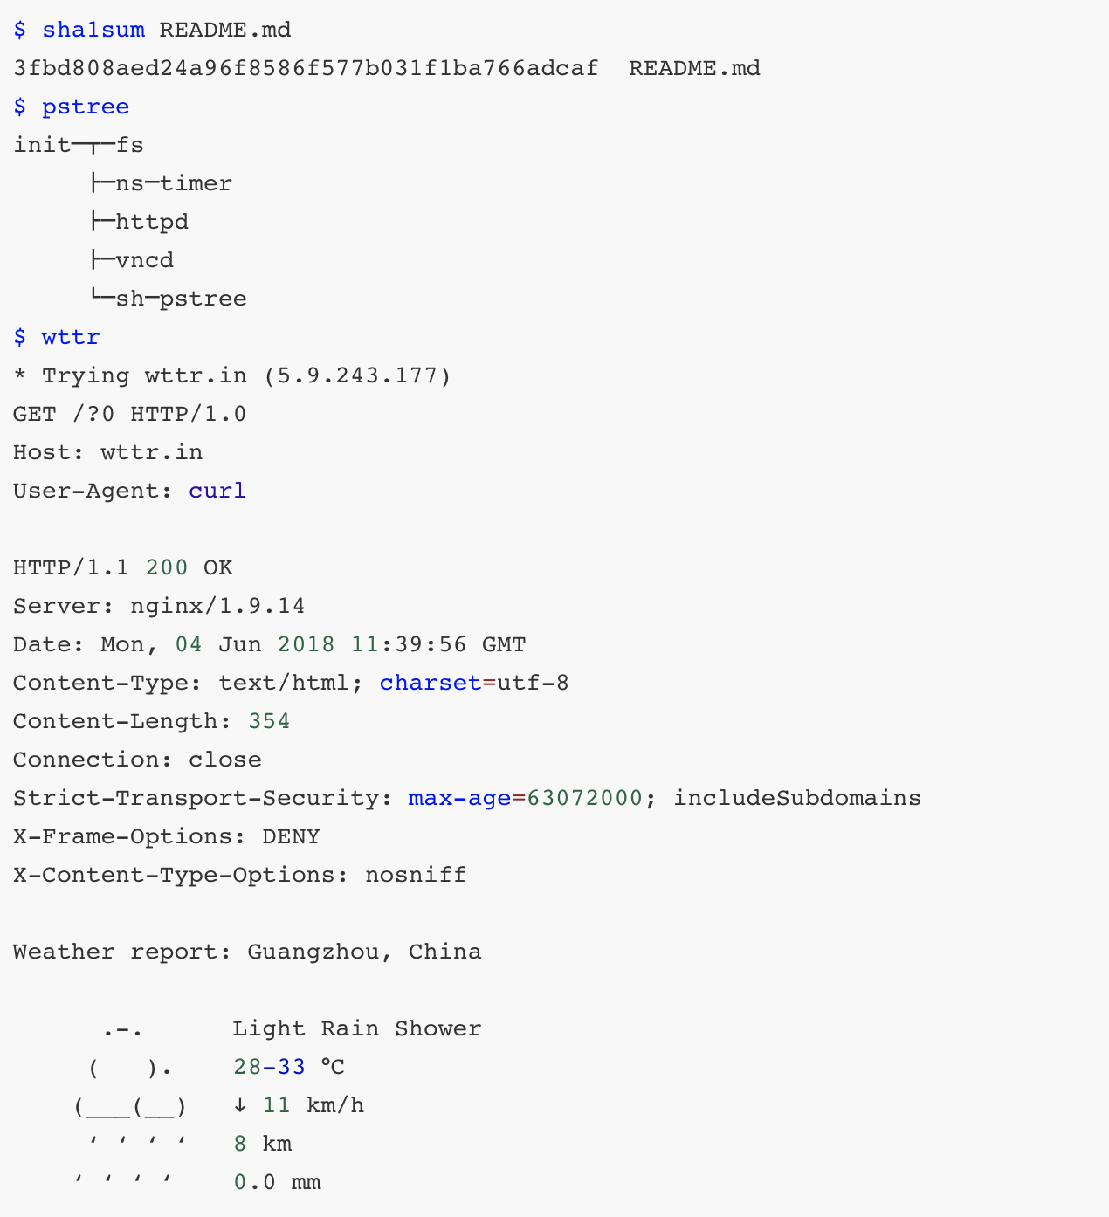
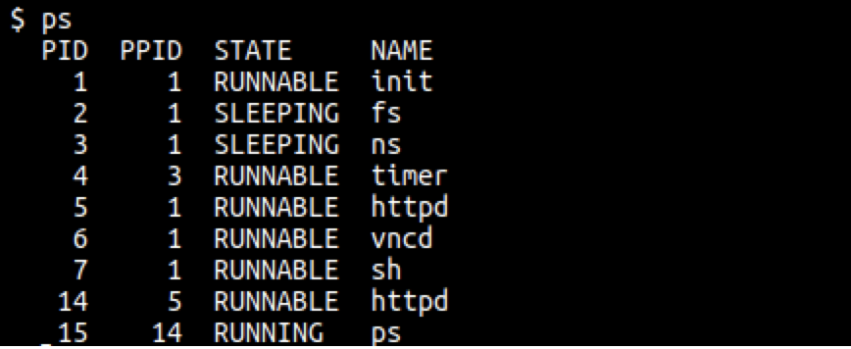
功能测试-qemu
Notes:
如何退出 qemu
ctrl + A + X
这里目前使用的是虚拟机，并没有打算在真实硬件上跑。

Slide 34
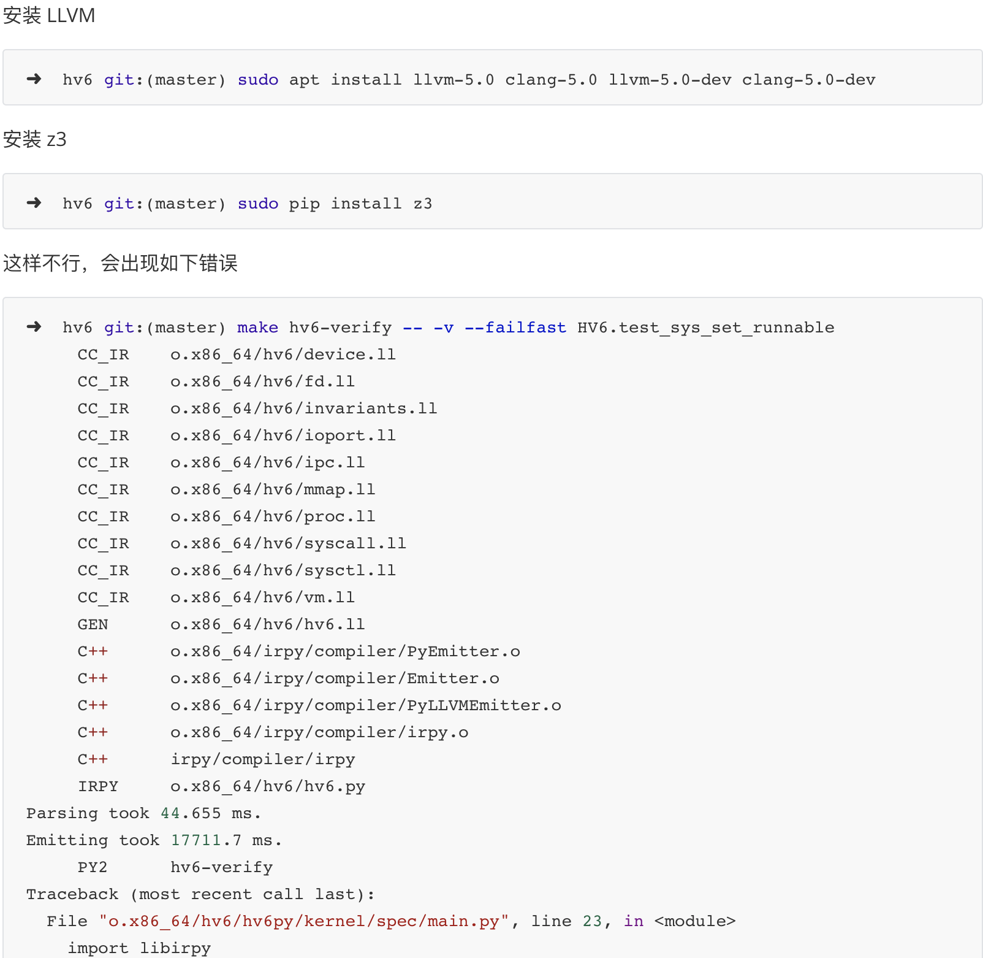
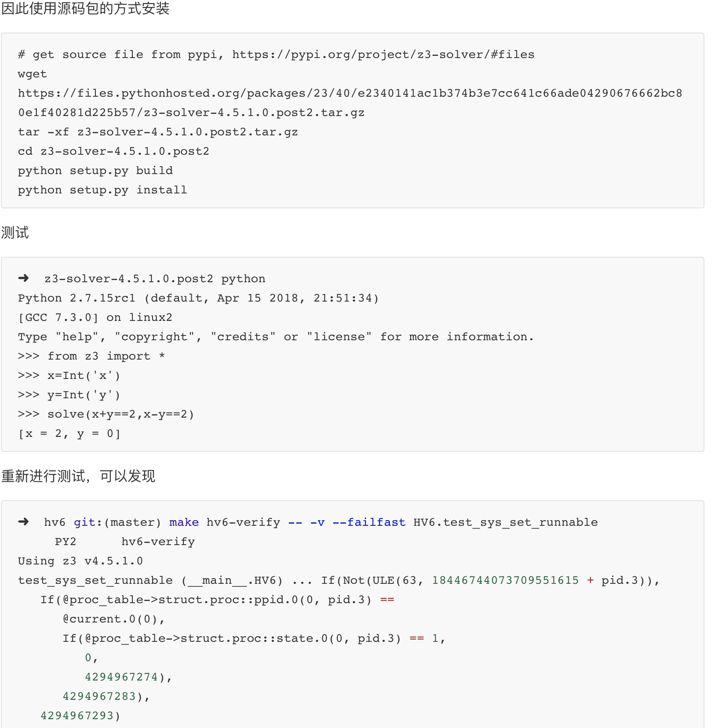
验证实验
Notes:
测试成功

Slide 35
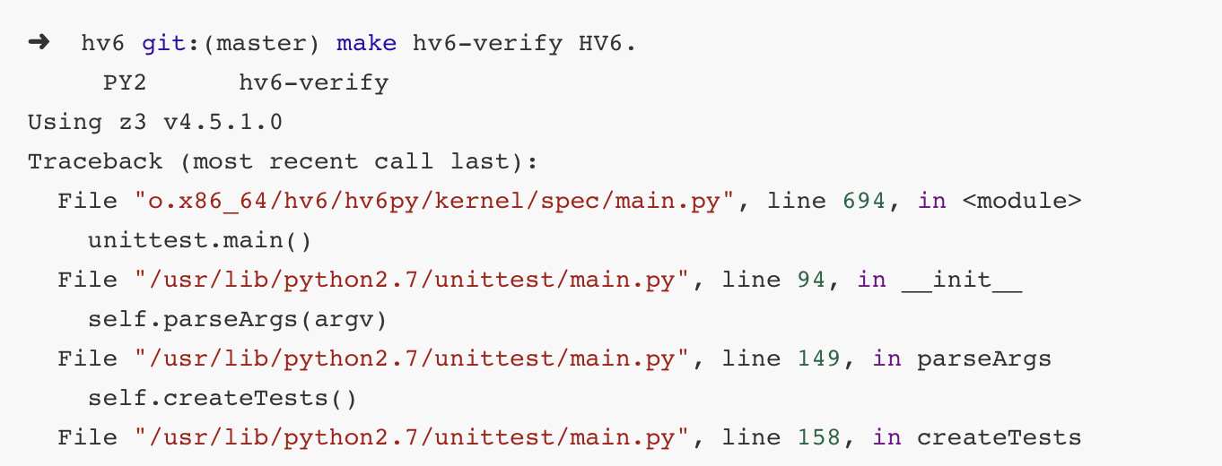
验证测试
利用报错信息获取执行路径
Notes:
分析相关的格式是如何书写的，是否可以测试其他模块。

Slide 36
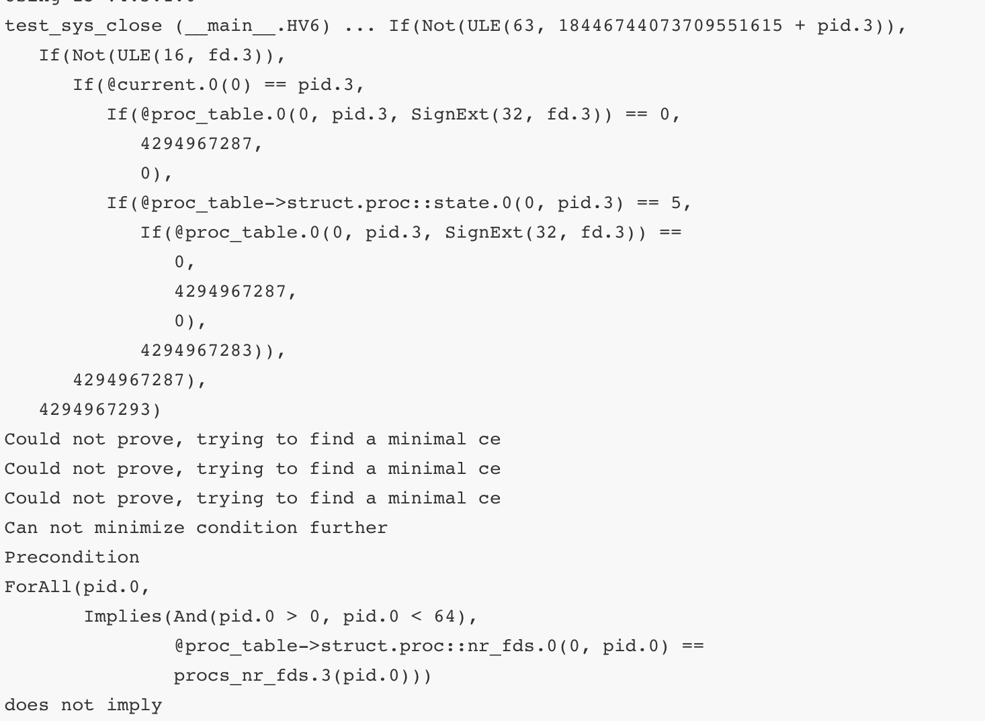
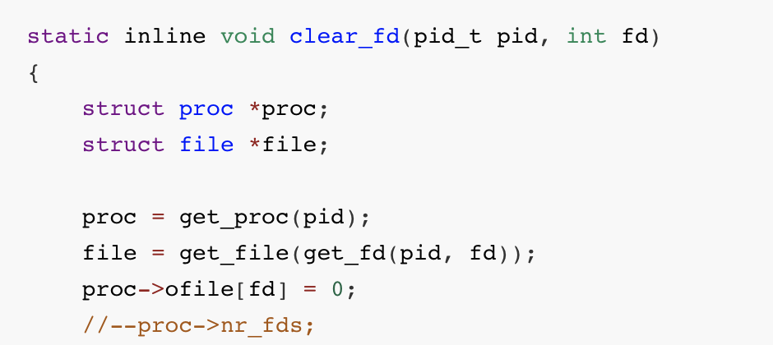
个人实验-戳漏洞
文件描述符计数

Slide 37
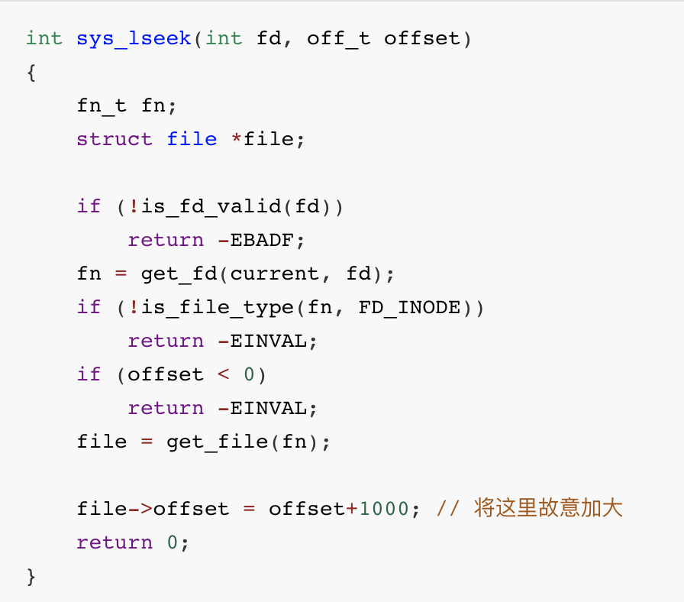
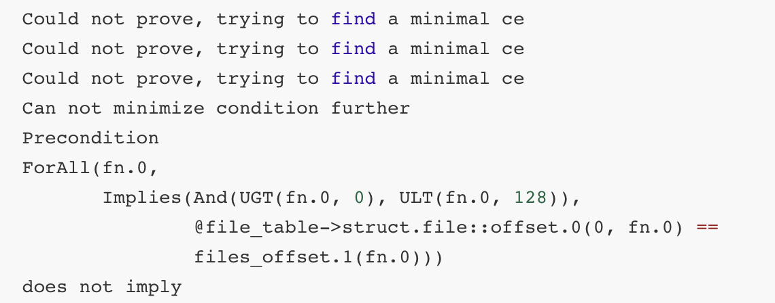
文件偏移溢出

Slide 38
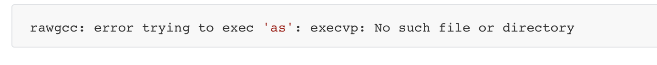
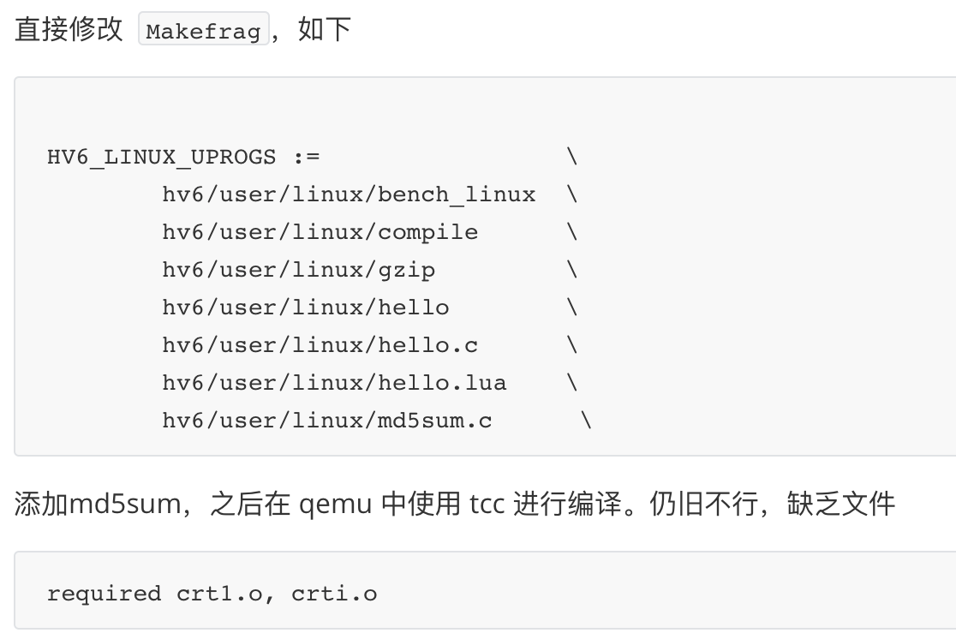
移植 md5
Uclibc 直接尝试，未遂。
直接修改 Makefrag

Slide 39
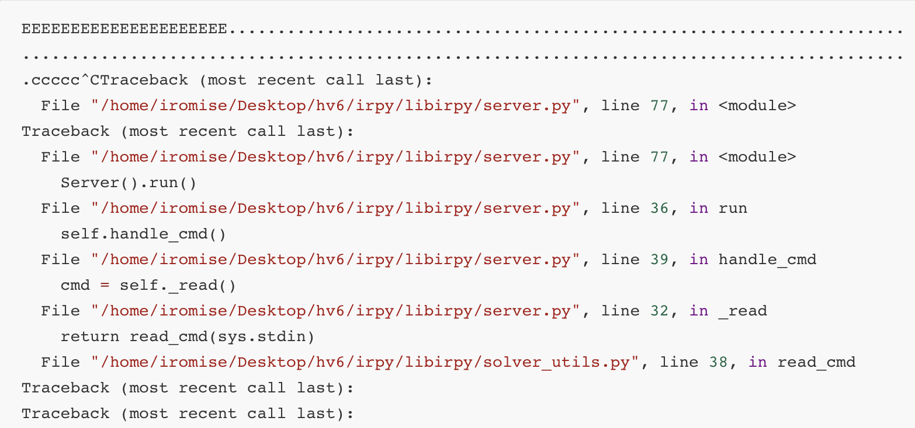
完全验证

Slide 40
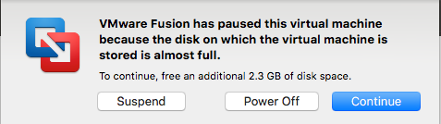

Slide 41
看法
只能说明这个实现满足这个规范，并不能说明系统没有漏洞，因为我们没有办法说明规范是正确的，，
我们可以将一个功能描述地尽可能清晰，但是我们无法将这个功能相关的漏洞描述的足够清晰？
有一些公用函数被多次使用，那么在证明对应的函数的时候，就会多次证明，如何能够避免这样的冗余证明呢？

